Slide 1


第十六章-二次根式
二次根式

Slide 2


2. 二次根式的乘除

Slide 3




Slide 4




Slide 5
3. 二次根式的加减

Slide 6




Slide 7



Slide 8
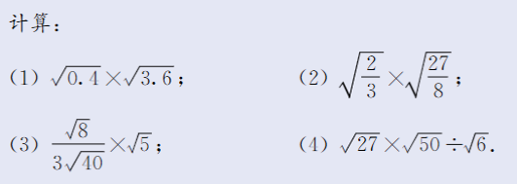

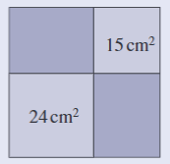

Slide 9




Slide 10


